Slide 1






Matemáticas en Preescolar
Los números
Elaborado por: Prof. Lourdes Barreno Huffman
Portal Educa Panamá

Slide 2




Los Números
del
1 al 10

Slide 3
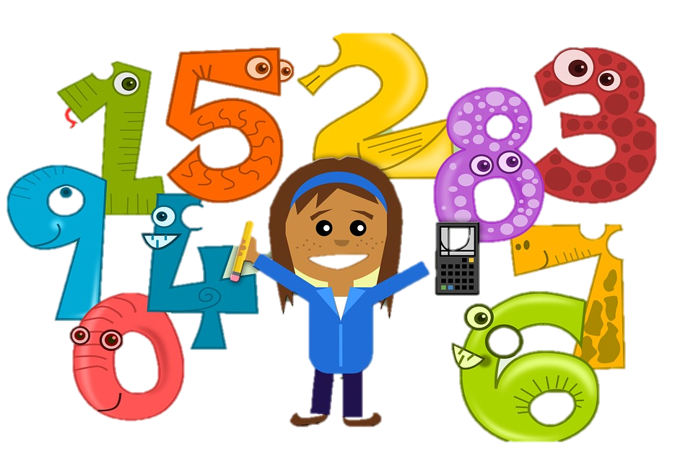

Slide 4

El número Uno 1

Slide 5

El número
Dos 2

Slide 6

El número
Tres 3

Slide 7

El número
Cuatro 4

Slide 8

El Número Cinco 5

Slide 9

el Número
seis 6

Slide 10



El Número Siete 7

Slide 11


El número 8

Slide 12
El Número Nueve 9

Slide 13
El Número Diez 10

Slide 14

Muchas Gracias…

